Slide 1
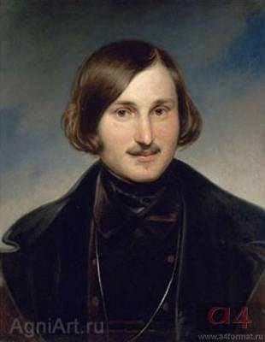
Литература
6
класс
Тема:
Н.В.Гоголь
(1809-1852)
Очерк жизни и творчества.

Slide 2
ПЛАН УРОКА
Детство и юность.
2. Семья. Родители Н.В.Гоголя.
3. Образование.
4. Начало литературного пути.
5. Н.В.Гоголь и театр.
6. Литературные знакомства.
7. Основные периоды творчества.
8. Смерть писателя.
Notes:
Пытались взаимосвязьвеществ

Slide 3
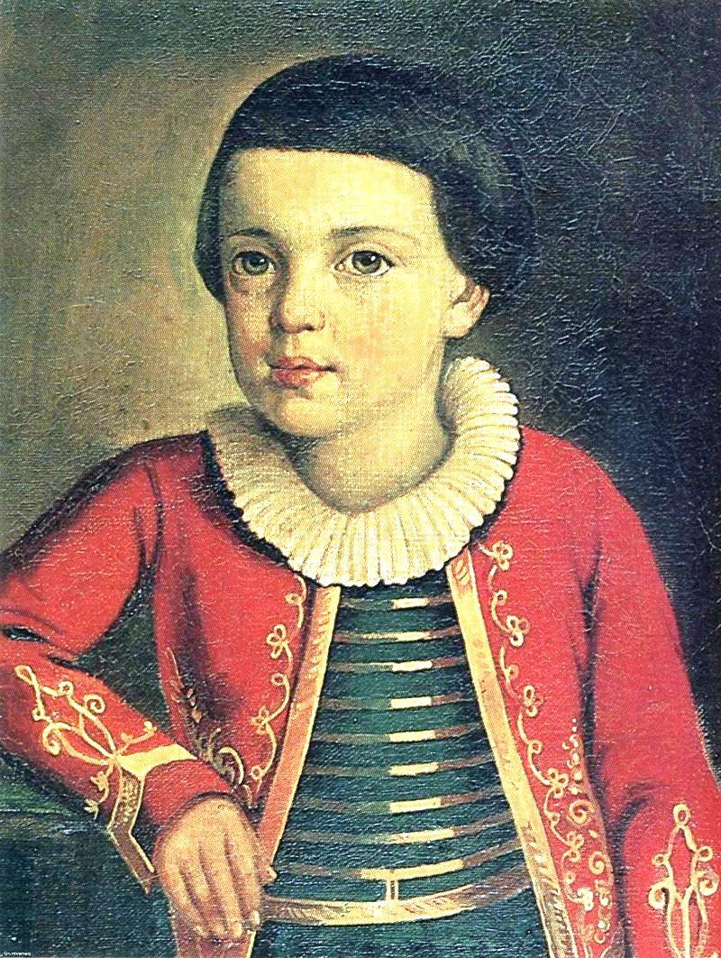
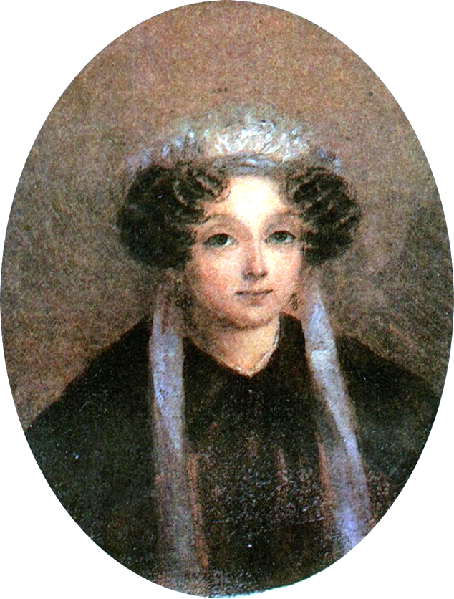
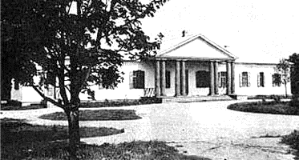
ДЕТСТВО И ЮНОСТЬ
Родился 20 марта (1 апреля) 1809 года в селе Сорочинцы Полтавской губернии в семье помещика.
Гоголь был третьим ребенком, а всего в семье было 12 детей.
Мать писателя, Косяровская... Мария Ивановна Гоголь-Яновская
Notes:
Пытались взаимосвязьвеществ

Slide 4
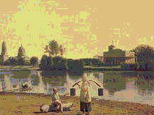
СЕМЬЯ ГОГОЛЕЙ
Будущий классик русской литературы происходил из помещичьей семьи среднего достатка: у Гоголей было около 400 душ крепостных и свыше 1000 десятин земли.
Notes:
Пытались взаимосвязьвеществ

Slide 5
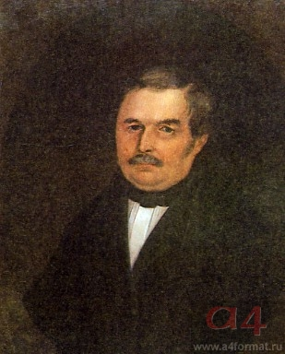
ВАСИЛИЙ АФАНАСЬЕВИЧ ГОГОЛЬ
Предки писателя со стороны отца были потомственными священниками, однако дед писателя Афанасий Демьянович оставил духовное поприще и поступил на службу в гетманскую канцелярию. Отец, Василий Афанасьевич, служил при Малороссийском почтамте.
Notes:
Пытались взаимосвязьвеществ

Slide 6
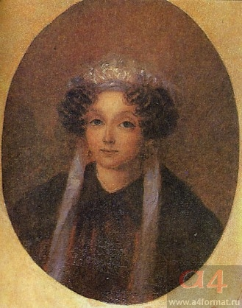
МАРЬЯ ИВАНОВНА ГОГОЛЬ
Мать, Марья Ивановна, происходившая из помещичьей семьи Косяровских, слыла первой красавицей на Полтавщине; замуж за Василия Афанасьевича она вышла в четырнадцать лет.
Notes:
Пытались взаимосвязьвеществ

Slide 7
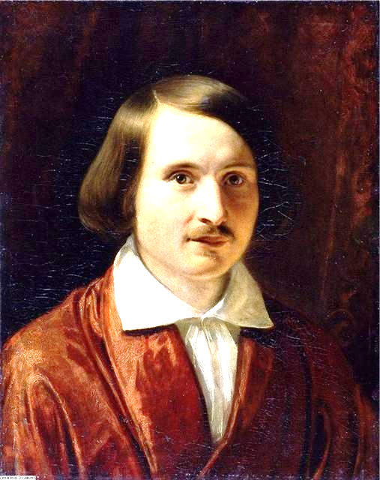
ОБУЧЕНИЕ Н.В.ГОГОЛЯ
В школьные годы писатель не отличался особыми способностями в учебе.
Хорошо ему давались только уроки рисования и изучение русской словесности.
Писать у него получалось лишь посредственные произведения.
Notes:
Пытались взаимосвязьвеществ

Slide 8
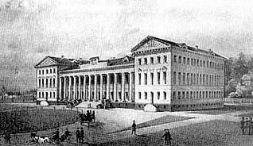
НЕЖИНСКАЯ ГИМНАЗИЯ ВЫСШИХ НАУК
В мае 1821 поступил в только что основанную Нежинскую гимназию высших наук. Учился Гоголь довольно средне, зато отличался в гимназическом театре — как актер и декоратор. Больше всего Гоголя занимает в это время мысль о государственной службе на поприще юстиции.
Notes:
Пытались взаимосвязьвеществ

Slide 9
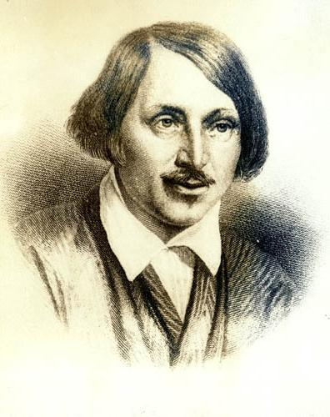
НАЧАЛО ЛИТЕРАТУРНОГО ПУТИ
В 1828 году Гоголь переехал в Петербург.
Там он служил чиновником, пробовал устроиться в театр актером и занимался литературой.
Актерская карьера не ладилась, а служба не приносила Гоголю удовольствия, а порою даже тяготила.
И писатель решил проявить себя на литературном поприще.
Notes:
Пытались взаимосвязьвеществ

Slide 10
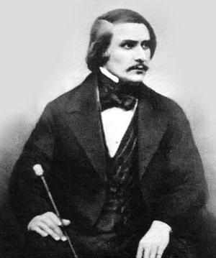
Н.В.ГОГОЛЬ И ТЕАТР
Интерес к театру у Николая Васильевича Гоголя проявился еще в юности, после смерти отца, замечательного драматурга и рассказчика.
Notes:
Пытались взаимосвязьвеществ

Slide 11
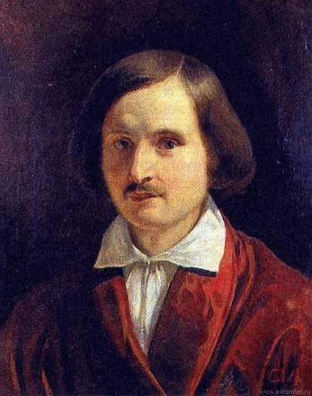
Н.В.ГОГОЛЬ И ТЕАТР
Осознавая всю силу театра, Гоголь занялся драматургией.
Произведение Гоголя «Ревизор» было написано в 1835 году, а в 1836 впервые поставлено.
Из-за отрицательной реакции публики на постановку «Ревизор», писатель покидает страну.
Notes:
Пытались взаимосвязьвеществ

Slide 12
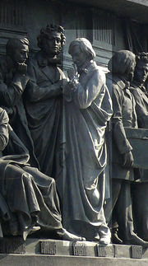
ЛИТЕРАТУРНЫЕ ЗНАКОМСТВА
Чиновничья деятельность не приносит Гоголю удовлетворения; зато новые его публикации (повесть «Бисаврюк, или Вечер накануне Ивана Купала», статьи и эссе) обращают на него все большее внимание. Писатель завязывает обширные литературные знакомства, в частности, с В.А.Жуковским, П.А.Плетневым, А.С.Пушкиным.
Notes:
Пытались взаимосвязьвеществ

Slide 13
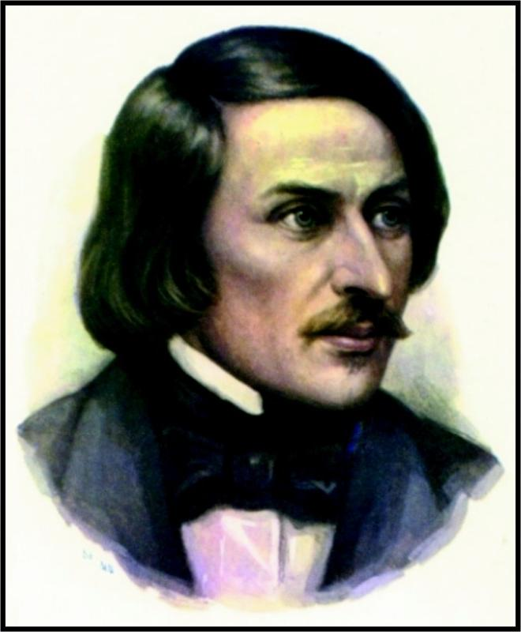
НАЧАЛО ЛИТЕРАТУРНОГО ПУТИ
Произведение Гоголя «Басаврюк» было опубликовано первым.
Позднее повесть переработана в «Вечер накануне Ивана Купала».
Именно она подарила писателю известность.
Ведь до этого творчество не приносило Гоголю успеха.
Notes:
Пытались взаимосвязьвеществ

Slide 14
ПЕРВЫЙ ПЕРИОД ТВОРЧЕСТВА
1829 – 1835 гг.
«Вечера на хуторе близ Диканьки» (1831- 1832)
«Миргород» и
«Арабески»(1835 г.)
Notes:
Пытались взаимосвязьвеществ

Slide 15

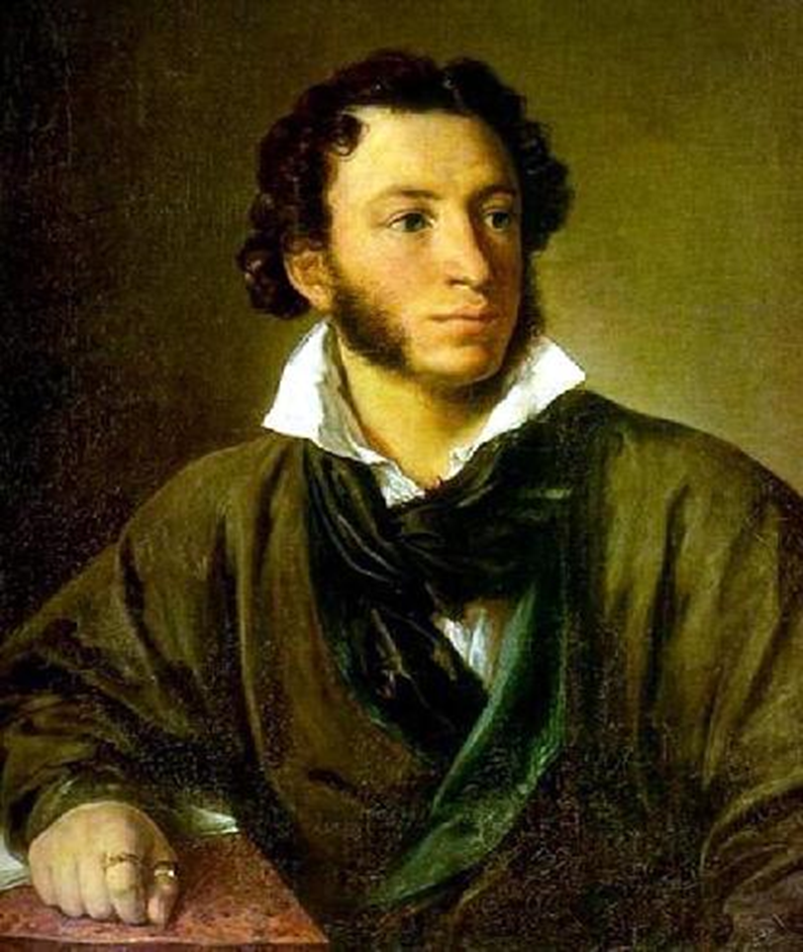
«ИСТИННО ВЕСЁЛАЯ КНИГА»
Notes:
Пытались взаимосвязьвеществ

Slide 16
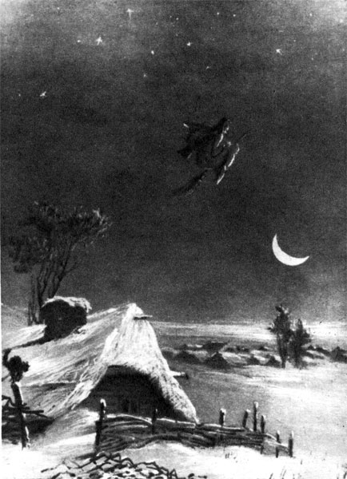
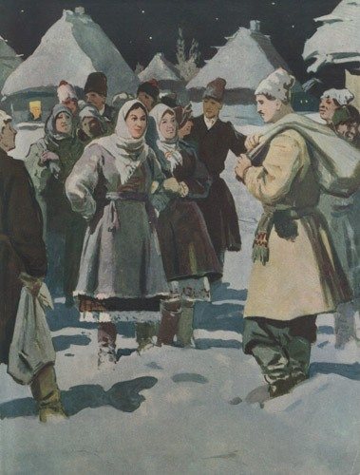
«НОЧЬ ПЕРЕД РОЖДЕСТВОМ»
Notes:
Пытались взаимосвязьвеществ

Slide 17
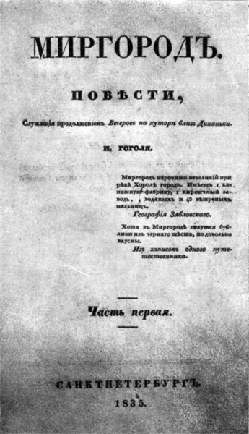
СБОРНИК «МИРГОРОД»
«Это было точно необыкновенное явление русской силы: его вышибло из народной груди огниво бед»
Н.В.Гоголь
Notes:
Пытались взаимосвязьвеществ

Slide 18
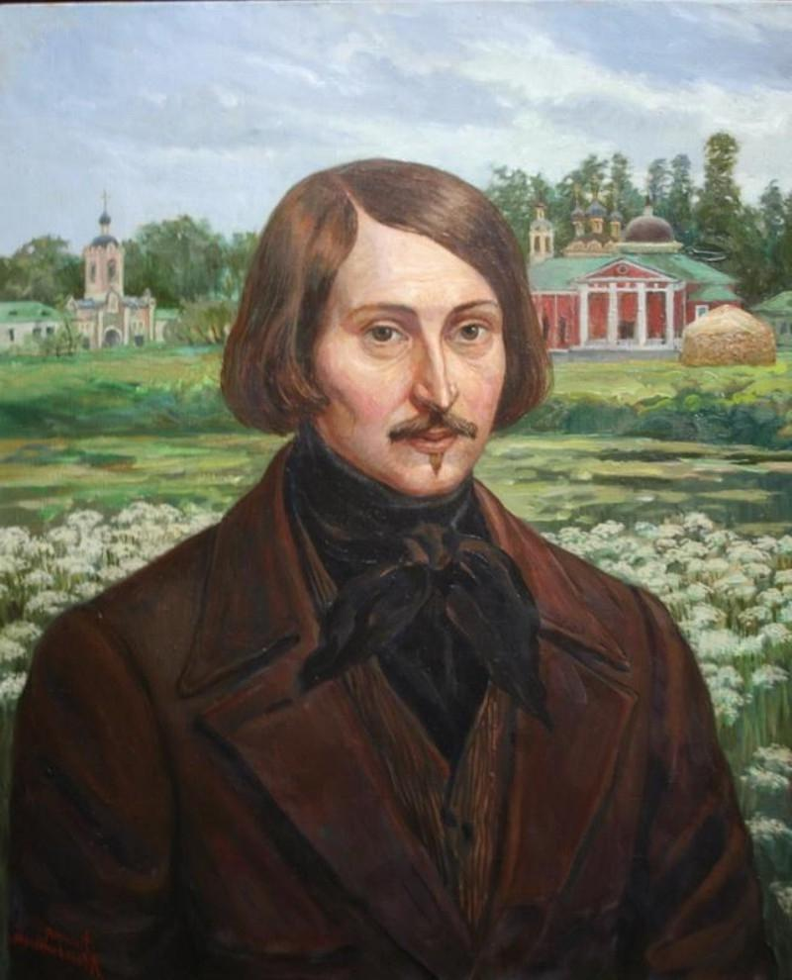
ВТОРОЙ ПЕРИОД ТВОРЧЕСТВА
1835 – 1842 гг.
«Ревизор» (1835 г., декабрь - первая редакция, постановка – апрель 1836 г.)
«Мертвые души» - первый том;
(май 1842 г.)
«Сочинения» в 4-х томах (1843 г.)
Notes:
Пытались взаимосвязьвеществ

Slide 19
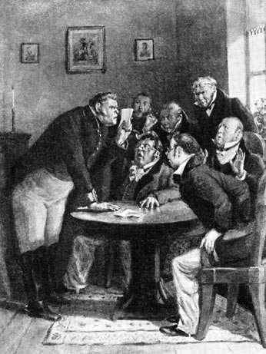
КОМЕДИЯ «РЕВИЗОР»
Основной сюжет «Ревизора», как и сюжет «Мёртвых душ», был подсказан Гоголю Пушкиным.
Notes:
Пытались взаимосвязьвеществ

Slide 20
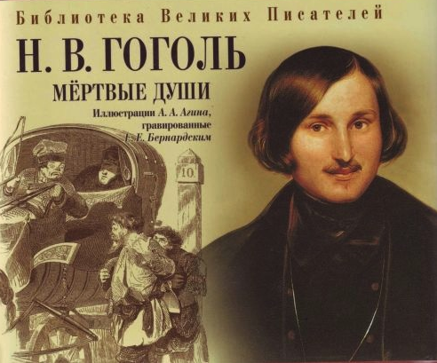
ТРЕТИЙ ПЕРИОД ТВОРЧЕСТВА
1842 – 1855 гг.- последний период.
Работа над вторым томом
«Мертвых душ». 1847 г. – публикация книги
«Выбранные места из переписки с друзьями».
1852 г.- сожжение 2 тома
«Мертвых душ» и личных бумаг.
Notes:
Пытались взаимосвязьвеществ

Slide 21
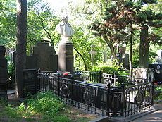
СМЕРТЬ ПИСАТЕЛЯ
В ночь с 11 на 12 февраля в доме на Никитском бульваре, где Гоголь жил у графа А.П.Толстого, в состоянии глубокого душевного кризиса писатель сжигает новую редакцию второго тома «Мертвые души». Через несколько дней, утром 21 февраля он умирает.
Notes:
Пытались взаимосвязьвеществ

Slide 22
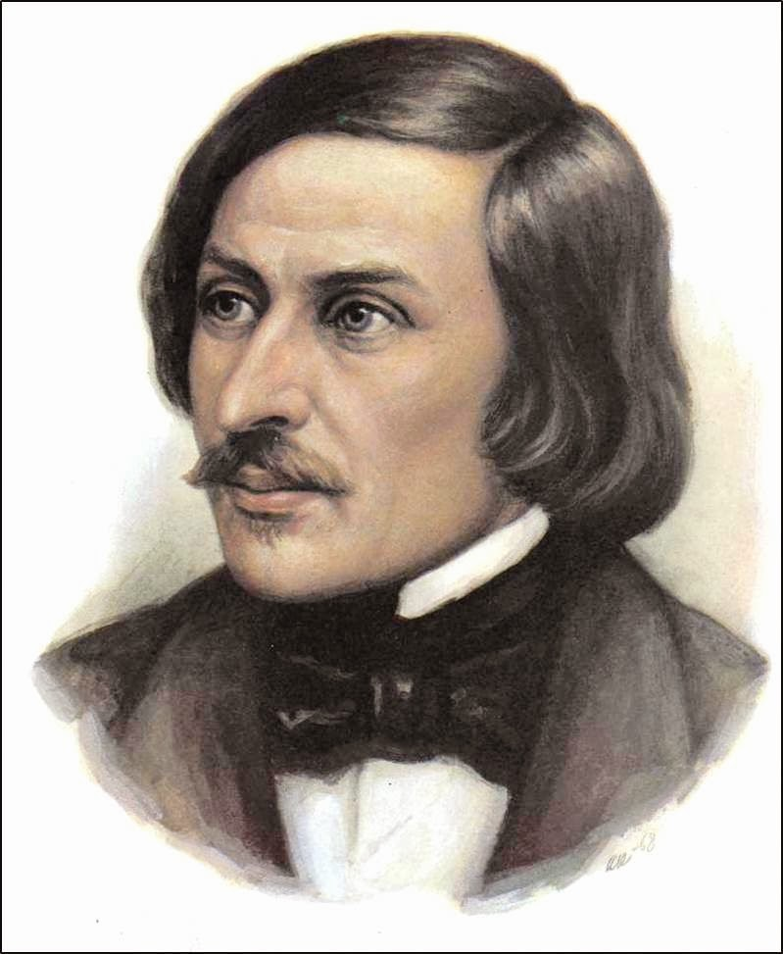
ИНТЕРЕСНЫЕ ФАКТЫ
Писатель увлекался мистикой и религией.
Самым загадочным произведением Гоголя считается повесть «Вий», созданная, по словам самого автора, на основе народного украинского придания.
Однако литературоведы и историки до сих пор не могут найти доказательств этому, что указывает на эксклюзивное авторство писателя-мистификатора.
Notes:
Пытались взаимосвязьвеществ

Slide 23

ЗАДАНИЕ ДЛЯ САМОСТОЯТЕЛЬНОЙ РАБОТЫ
1. Записать основные факты биографии Н.В.Гоголя.
2. Прочитать повесть «Сорочинская ярмарка».
Notes:
Пытались взаимосвязьвеществ

